Slide 1
সবাইকে শুভেচ্ছা

Slide 2
পরিচিতি
যীশু রঞ্জন দাস
সহকারী শিক্ষক(বিজ্ঞান)
বামৈ সরকারি উচ্চ বিদ্যালয়
লাখাই, হবিগন্জ।
ই মেইলঃ jishumsc@gmail.com
শ্রেণিঃ নবম
বিভাগঃ বিজ্ঞান
বিষয়ঃ পদার্থ বিজ্ঞান
সময়ঃ ৪০ মিনিট

Slide 3
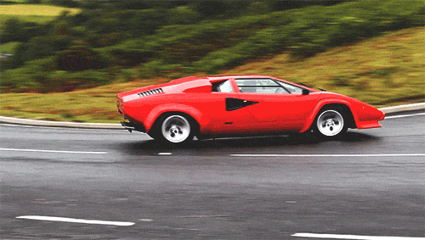
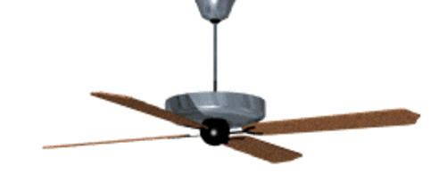
চলন্ত গাড়ি
ঘূড়ন্ত পাখা
চলন্ত সাইকেল

Slide 4
গতি

Slide 5
শিখনফল
এই পাঠ শেষে শিক্ষার্থীরা-
স্থিতি ও গতি কি বলতে পারবে।
বিভিন্ন প্রকার গতির মধ্যে পার্থক্য করতে পারবে।
স্কেলার ও ভেক্টর রাশি ব্যাখ্যা করতে পারবে।

Slide 6
চল এবার আমরা একটি ভিডিও দেখি

Slide 7
দুরুত্ব = ৩ মিটার
স্থিতি
সময়

Slide 8
দুরুত্ব = ৩ মিটার
গতি
সময়

Slide 9
গতি
রৈখিক গতি
ঘূর্ণন গতি
চলন গতি
পর্যায়বৃত্ত গতি

Slide 10
দুরুত্ব,s = ২ মিটার
বেগ(u,v) = দূরুত্ব / সময়
গতি
সময়,t= ৩মিনিট
রৈখিক গতি

Slide 11
ঘূর্ণন গতি

Slide 12
পর্যায়বৃত্ত গতি
চলন গতি

Slide 13
সরল স্পন্দন গতি

Slide 14
রাশি
স্কেলার
শুধু মান দিয়ে প্রকাশ।
দূরত্ব, দৈর্ঘ্য,সময়,দ্রুতি ইত্যাদি।
ভেক্টর
মান ও দিক দিয়ে প্রকাশ।
সরণ, বেগ, ত্বরণ, বল ইত্যাদি।

Slide 15
আর একটি ভিডিও দেখে নেই

Slide 16
দলীয় কাজ-
একটা সুতা দিয়ে ছোট একটা পাথরকে বেঁধে তুমি সেটাকে মাথার উপর ঘোরাচ্ছ। পাথরটা কি সমবেগে যাচ্ছ নাকি সমদ্রুতিতে যাচ্ছ ? নাকি সমদ্রুতি এবং সমবেগে যাচ্ছ?

Slide 17
মূল্যায়ন
ঘূর্ণন গতি দ্বারা কী বঝায়?
রৈখিক গতি কি?
স্কেলার রাশি দ্বারা কি বুঝায়?
স্কেলার ও ভেক্টর রাশির ২টি পার্থক্য লিখ।

Slide 18
বাড়ির কাজ
একটি গাড়ি 60 miles/hour বেগে চলতে চলতে হঠাৎ তার ইঞ্জিন বন্ধ হয়ে যায়। গাড়িটি থামতে 5 minutes সময় নেয়। গাড়িটির মন্দন কত?

Slide 19
ধন্যবাদ

